Slide 1

Dr. Jur. Denisa Pătrașcu
Cătălin Cornea

Slide 2
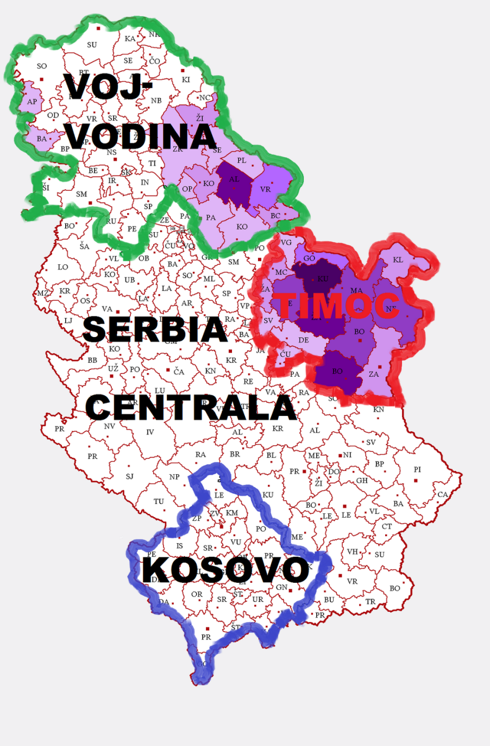

Slide 3
TIMOC
Timocul sau Valea Timocului este o regiune situată în estul Serbiei și nord-vestul Bulgariei, de-a lungul văii râului Timoc și în zonele montane adiacente acesteia.
Este formată din județele Branicevo, Morava de Est, Bor și Zaječar, precum și regiunea bulgară Vidin.
Uneori, regiunea este numită Tribalia (după Tribali, o ramură a dacilor din antichitate care a trăit în nord-vestul Bulgariei de azi).
În această regiune trăiește o importantă populație românească, numită de către slavi drept "vlasi" (valahi, vlahi).

Slide 4
Istoricul Timocului (I)
În mileniul 1. î. Hr., regiunea Morava-Timoc a fost populată de diverse triburi de traci, printre care Tribalii. În perioada 60 - 44 î.Hr, teritoriul este inclus statului dac condus de Burebista.
În anul 29 î. e.n. zona este cucerită de către romani și inclusă provinciei Moesia. O importantă consecință a stăpânirii romane este romanizarea populației autohtone.
După retragerea administrației romane din teritoriile de la nord de Dunăre în anul 271 ("Retragerea Aureliană"), cea mai mare parte a regiunii este inclusă noii provincii Dacia Ripensis. Aici se așează o parte din populația fostei provincii Dacia.
Prin evoluția Imperiului Roman de Răsărit spre un stat creștin de limbă cu precădere greacă, și prin invazia slavilor din sec. VI-VII, se conturează perioada bizantino-slavă.
Liturghia ortodoxă își însușește limba slavonă, zona fiind sub obediența patriarhatelor de la Peć și Ohrid.
Populația latină se menține în zonele muntoase (numite de Slavi Vlasi, Vlaši, Vlašić, Vlašina, Vlahina, Stari Vlah, Romanija planina ș.a.) pe durate diferite, dar dăinuind până în ziua de azi în bazinul Timocului, în care se vorbește limba română cu influențe ale graiului bănățean și oltenesc.

Slide 5
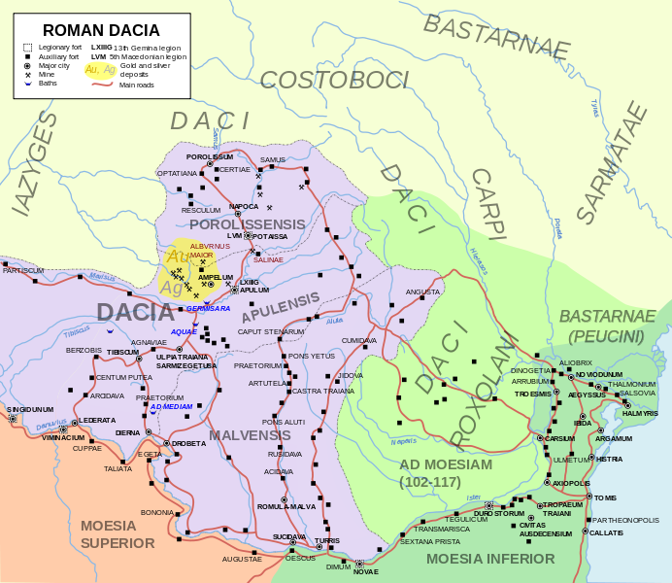

Slide 6
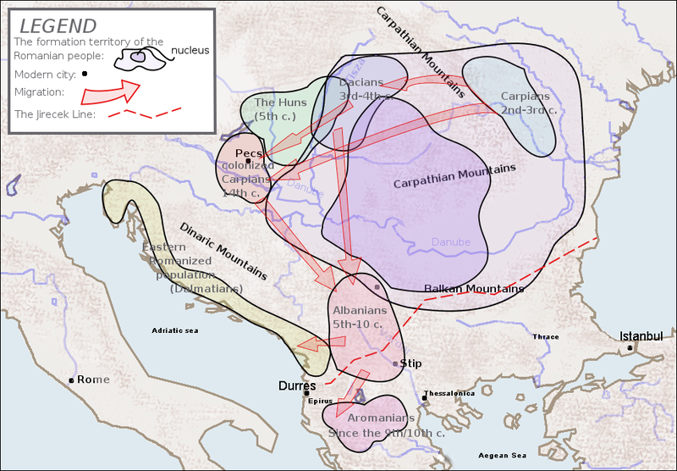

Slide 7
Istoricul Timocului (II)
De la sfârșitul secolului XIV- până în 1817, regiunea intră complet sub stăpânirea Imperiului Otoman, stăpânirea otomană fiind întreruptă doar de o scurtă perioadă habsburgică (1718-1739) românii timoceni trăiau într-o unitate administrativă comună care se numea „Provincia Morava-Lom“ și care era situată pe o mare parte a teritoriului vechii provincii Moesia Superior și pe teritoriul Daciei Aureliene. În perioada ocupatiei turcești, această zonă a format "Pașalâcul de Vidin", cu centrul administrativ la Vidin.
În perioada Imperiului Otoman românii timoceni aveau propria organizare administrativă şi judecătorească, se judecau după jus valachicum şi plăteau separat dările către autorităţi. Din 1516 avem o dispoziție a sultanului care le-a poruncit funcţionarilor turci ai Pașalâcului de Vidin să respecte autonomia vlahilor de pe valea Timocului.
La Pacea de la București din mai 1812, sultanul turc a refuzat sa cedeze județele Timocul Negru și Craina. Astfel, până în 1833, granița răsăriteană a Serbiei era masivul muntos Omolia (Homolije), neexistând vecinătate cu Țara Românească.

Slide 8
Istoricul Timocului (III)
Miloș Obrenovici, eroul mișcării de eliberare a poporului sârb obține în aprilie 1815 autonomia Serbiei, în limitele Pașalâcului de Belgrad, reușind și anexarea zonei locuite de românii apuseni dintre Morava de Est și Timoc, însă nu cucerește Timocul și Craina.
La Pacea de la Adrianopole din 1829 și prin Hatișeriful de la 1830, Miloș Obrenovici solicită anexarea județelor majoritar românești, Timoc și Craina.
Printr-o intervenție militară în 1833, Timocul și Craina sunt ocupate, iar granița cu Bulgaria este stabilită pe râul Timoc. În acest mod, se realizează pentru prima oară despărțirea românilor din Timocul sârbesc de cei din Timocul bulgar. De asemenea, pentru prima dată în istoria sa, Serbia reușește să se învecineze cu Țara Românească.
În perioada ocupației militare Obrenovici inițiază un program agresiv de asimilare forțată a românilor din Timoc.
În biserici slujba era oficiată în limba română până spre sfârşitul secolului al XIX-lea. După anul 1836 când la Belgrad s-a deschis şcoală de preoţi, în Timoc se introduce treptat slujba în limba sârbă, ca apoi aceasta să fie singura limbă de oficiere religioasă.
Până în 1870 tot biserica este cea care asigura educația în limba română. Avem documente care atestă existența pe lângă biserici a școlilor româneşti organizate de părintele Marcu Radul în Techia (1736) urmat apoi părinteleTrăilă, călugării mănăstirii Sf. Manasie (1824), părintele Tudor Petru şi Ieftimie Stoian (1837) în Raduievăţ, părintele Ieftimie (1843-1873) în Cobişniţa, dascălii Ion Ciolacu în Bregova şi Pătru Pavel în Bolievaţ (1864).

Slide 9
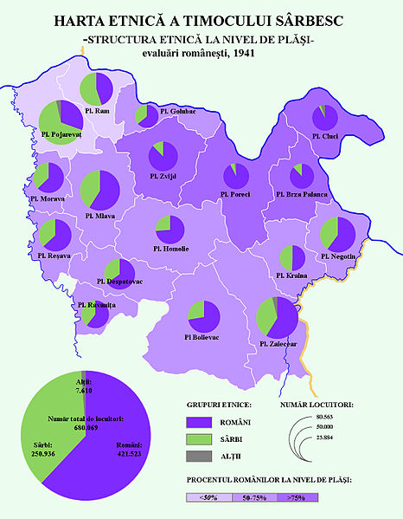

Slide 10
Istoria Timocului (IV)
2010: Consiliul Naţional al Minorităţii Vlahe (CNMV), a anulat o directivă a consiliului care stipula că limba oficială a comunităţii vlahe/române din Valea Timocului este limba română.
2012: CNMV a adoptat alfabetul vlah, cu grafie slavonă.

Slide 11
Bojan Aleksandrovic :
“Începând cu 1833, Imperiul Otoman a lăsat administrarea teritoriilor în care locuiau românii timoceni în seama sârbilor. De îndată, li s-au luat toate drepturile. Sub presiunea Bisericii Ortodoxe Sârbe, românii s-au prefacut în sârbi. Limba română a fost interzisă, școlile au fost desființate, preoții români au fost alungați și înlocuiți cu sârbi.
În 1918, în timpul Conferinței de la Paris, profesorul și filosoful nostru, Atanasie Popovici, a condus o delegație din Timoc și a cerut marilor puteri unirea timocenilor cu România Mare. Nu au fost ascultați, iar deznaționalizarea a continuat în forță, pe tot parcursul secolului al XX-lea. Nici în ziua de azi, situația nu s-a schimbat prea mult.”

Slide 12
Istoria Banatului (I)
Banatul intra în teritoriul statului dac, fiind locuit de triburi dace (capitala Sarmisegetuza fiind la 150 km de poziția actuală a orașului Timișoara)
După cucerirea romană, zona “Banatului” este împărțit între provinciile Dacia Malvensis si Moesia Superior
Începând din anul 553 a fost timp de două secole sub dominație avară. Aceștia au construit pe ruinele fostei fortărețe romane Zambara o nouă așezare cu numele de Beguey (pe locul actual al Timișoarei), poziționată strategic intre râurile Timiș si Bega (Tisa). După avari teritoriul a fost invadat de pecenegi, alungați apoi de cumani, bulgari, iar la sfârșitul mileniul I au urmat maghiarii. Toți aceștia au ocupat teritoriul în care exista o populație vlahă (dovezi de continuitate de la geneza poporului român până în prezent).
În perioada dominației Coroanei Maghiare, începând cu anul 1258-1526 au fost numite „banaturi” toate comitatele de graniță, conduse de un ban: Banul de Severin, Banul de Belgrad, Banul de Sabăț, formațiuni politice, militare și administrative cu rolul de marcă în cadrul sistemului defensiv antiotoman.
Regiunea a constituit o parte unitară, componentă a Regatului Ungariei, apoi, din secolul al XVI-lea, a Imperiului Otoman (1526), după care a fost înglobat spre sfârșitul secolului al XVIII-lea în Arhiducatul Austriei (1718), devenit apoi Imperiul Habsburgic

Slide 13
Istoria Banatului (II)
1848 – românii sunt de partea maghiarilor în Revoluția de la 1848 pentru a ieși de sub tutela bisericii ortodoxe sârbe. Ca urmare a înfrângerii revoluției mulți se refugiază în zona de vest a provinciei, unde represiunile antirevoluționare sunt mai mici
1849 – ca urmare a înfrângerii revoluției de la 1848 are loc o nouă împărțire a teritoriului Banatului în Voievodina (predominant sârbească) și Banat (predominant românească), conduse de un guvernator cu capitala la Timișoara. Limba oficială a devenit germana și sârba
După 1867, a făcut parte din partea maghiară a Imperiului Austro-Ungar
Proclamarea Republicii Bănățene în anul 1918, a fost o încercare de păstrare a unității Banatului multietnic și multiconfesional, eșuată însă din cauza promisiunilor făcute înainte de război de Antantă României și a pretențiilor teritoriale emise de Serbia (bazate pe numărul de sârbi 250.000 și poziția geo-strategică vulnerabilă a capitalei Belgrad).
Toamna 1918: octombrie: demonstrații de stradă în Timișoara datorate lipsurilor aduse de război, înăbușite sângeros de gărzile de oțel (maghiare), urmate de ocuparea de trupele sârbe a Timișoarei (aliate Antanta) în noiembrie și începutul persecuției populației românești.

Slide 14
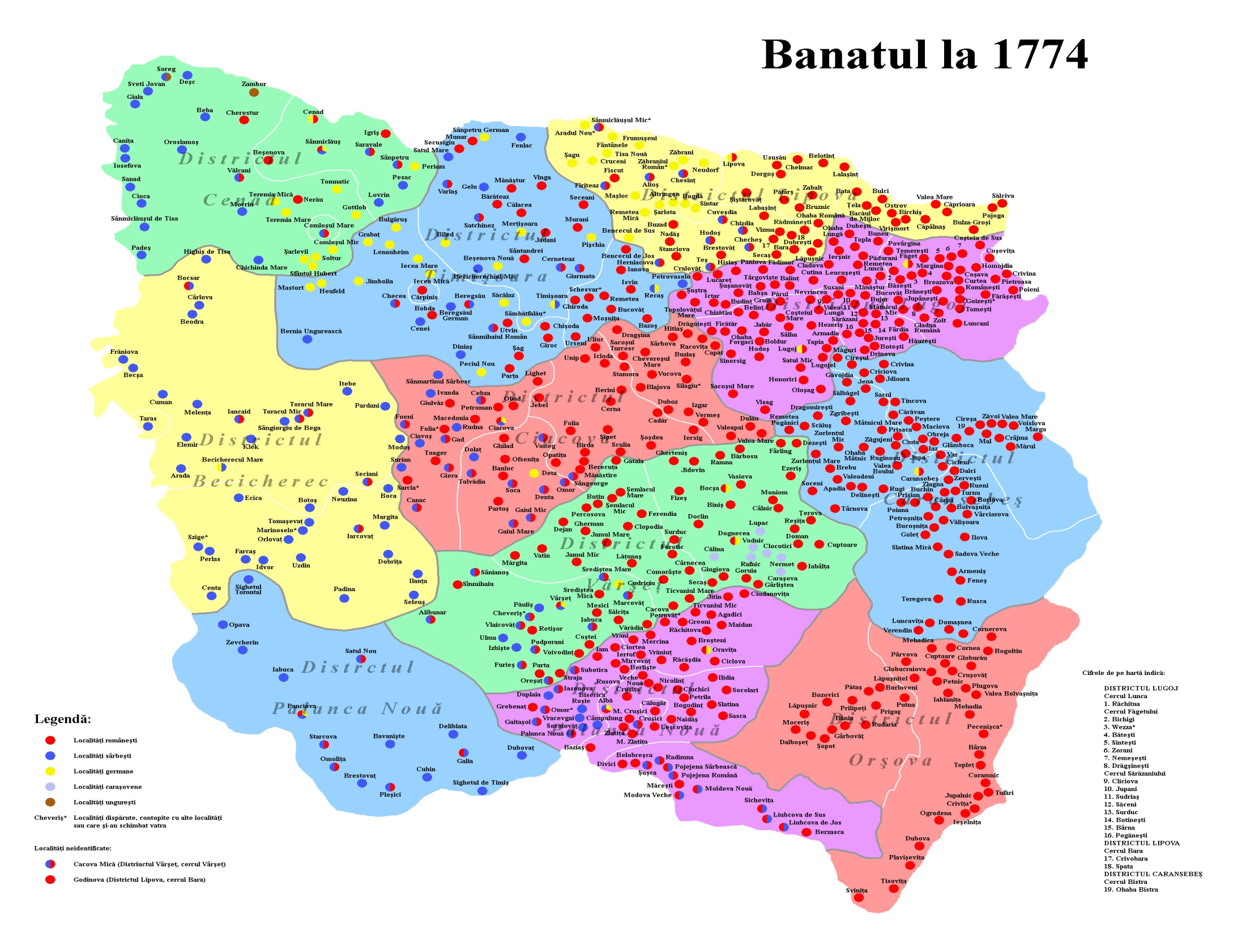

Slide 15
Istoria Banatului (III)
Ianuarie 1919: intervenția gen. Berthlot determină retragerea trupelor sârbe
În urma Tratatului de Pace de la Trianon, în 1919 Banatul a fost împărțit pe linii etnice între cele trei state naționale ale căror etnii locuiau zona: România (18.966 km, 2/3 din suprafață), Regatului Sârbilor, Croaților și Slovenilor (9.276 km) și Ungariei (284 km)
28 iulie 1919 administrația română preia Banatul românesc iar Banatul Sârbesc este preluat de Regatul Yugoslav (1918-1943)
1941 Regatul yugoslav este ocupat de Puterile Axei și au loc dislocări de populații
1946-1991 Banatul sârbesc este parte a Republicii Socialiste Federative Yugoslavia
1992-2003 Serbia si Muntenegru au format Rep. Federală Yugoslavia. Recensământul din 2002 arată superioritatea numerică a sârbilor (conflictul cu Kosovo)
2003-2006 Uniunea Statală a Serbiei și Muntenegru de tip federativ. Pe 3 iunie 2006 Parlamentul Muntenegrului își declară independența
2006-prezent Banatul sârbesc este parte a Serbiei
August 2007: Românii din Voeivodina sunt recunoscuți ca minoritate națională (30.000 pers.) iar limba română ca limbă maternă a acestora.

Slide 16
Câți sunt?
1921: Conform primului recensămtului iugoslav, care s-a petrecut în 1921, repartiția românilor din teritoriul Serbiei de astăzi era astfel: În Serbia de la sud de Dunăre trăiau 159.549 români. Această cifră include însă și 9.451 aromâni din Macedonia de nord (înglobată în 1912 Serbiei), Banat (Banatul sârbesc) trăiau 67.897 români, Bačka (Bacica) și în Barania trăiau 1.633 români (aici este vorba de fapt de țigani băieși, prezenți și în sud-vestul Ungariei)
1931: În Serbia trăiau conform datelor oficiale ale Regatului Yugoslav 135.000 de români: 57.000 români estul Serbiei Centrale și in Voivodina erau înregistrați 78.000 români
1953: 198.793 vorbitori de limbă română în Serbia, însă numai 29.000 persoane înregistrate drept români în Timoc (oficial: vlahi) si 57.218 români în Voivodina
1981: În Yugoslavia trăiau 135.000 persoane vorbitoare de "limbă valahă" (majoritatea în estul Serbiei Centrale și Timoc), din care in Voivodina: 47.289 români
1991: În Serbia trăiau 71.536 persoane vorbitoare de "limbă valahă" (aproape toate în estul Serbiei Centrale); însă numai 16.539 persoane înregistrate drept valahi iar in Voivodina: 38.832 români
2001: În Serbia trăiau 74.630 români și 89.333 vorbitori de limbă română. În Serbia Centrală și Timoc au fost înregistrate 59.729 persoane vorbitoare de limbă română, respectiv 44.110 români si in Voivodina au fost înregistrate 29.604 persoane vorbitoare de limbă română, respectiv 30.520 români
2001 septembrie: Este recunoscută oficial apartenența vlahilor la minoritatea română.
August 2007: Românii din Voeivodina sunt recunoscuți ca minoritate națională (30.000 pers.) iar limba română ca limbă maternă a acestora.

Slide 17
Timocul sârbesc are o populație de 712.050 de locuitori. Majoritatea populației este oficial de etnie sârbă, însă există un grup reprezentativ de români (împărțiți în statisticile oficiale în vlahi și români), care numără 42.075 de persoane (5.9%).
Anumiți lingviști și oameni de știință, precum și organizațiile românești din Estul Serbiei ridică însă numărul românilor la 250.000 - 400.000 de locuitori. Aceste estimări se bazează pe faptul că recensămintele sârbești din sec.XIX consemnau peste 150.000 de români, adică 10% din populația Serbiei și majoritatea absolută a estului Serbiei. La acestea se adaugă sporul natural demografic, precum și considerarea că nu a existat niciodată un exod a populației românești din zonă.

Slide 18
Structura etnică a Serbiei 2002
 | Serbia (fără Kosovo) |  | Serbia Centrală |  | Voievodina
total | număr | % | număr | % | număr | %
10.147.398 | 7.498.001 | 100 | 5.466.009 | 100 | 2.031.992 | 100
sârbi | 6.212.838 | 82,86 | 4.891.031 | 89,48 | 1.321.807 | 65,05
unguri | 283.299 | 3,91 | 3.092 | 0,06 | 290.207 | 14,28
bosniaci | 136.087 | 1,82 | 135.670 | 2,48 | 417 | 0,02
țigani | 108.193 | 1,44 | 79.136 | 1,45 | 29.057 | 1,43
yugoslavi | 80.721 | 1,08 | 30.840 | 0,56 | 49.881 | 2,45
croați | 70.602 | 0,94 | 14.056 | 0,26 | 56.546 | 2,76
muntenegreni | 69.049 | 0,92 | 33.536 | 0,61 | 35.513 | 1,75
albanezi | 61.647 | 0,82 | 59.952 | 1,1 | 1.695 | 0.08
vlahi | 40.054 | 0,53 | 39.953 | 0,73 | 101 | 0,005
rumâni | 34.576 | 0,46 | 4.157 | 0,08 | 30.419 | 1,5
Total rumâni + vlahi | 74.630 | 0,99 (a V-a minoritate) | 44.110 | 0,81 | 30.520 | 1,505 (a V-a minoritate)

Slide 19
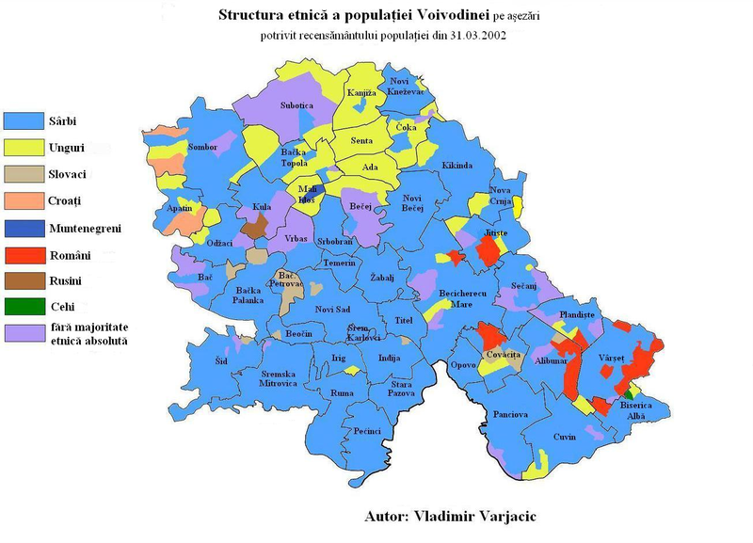

Slide 20
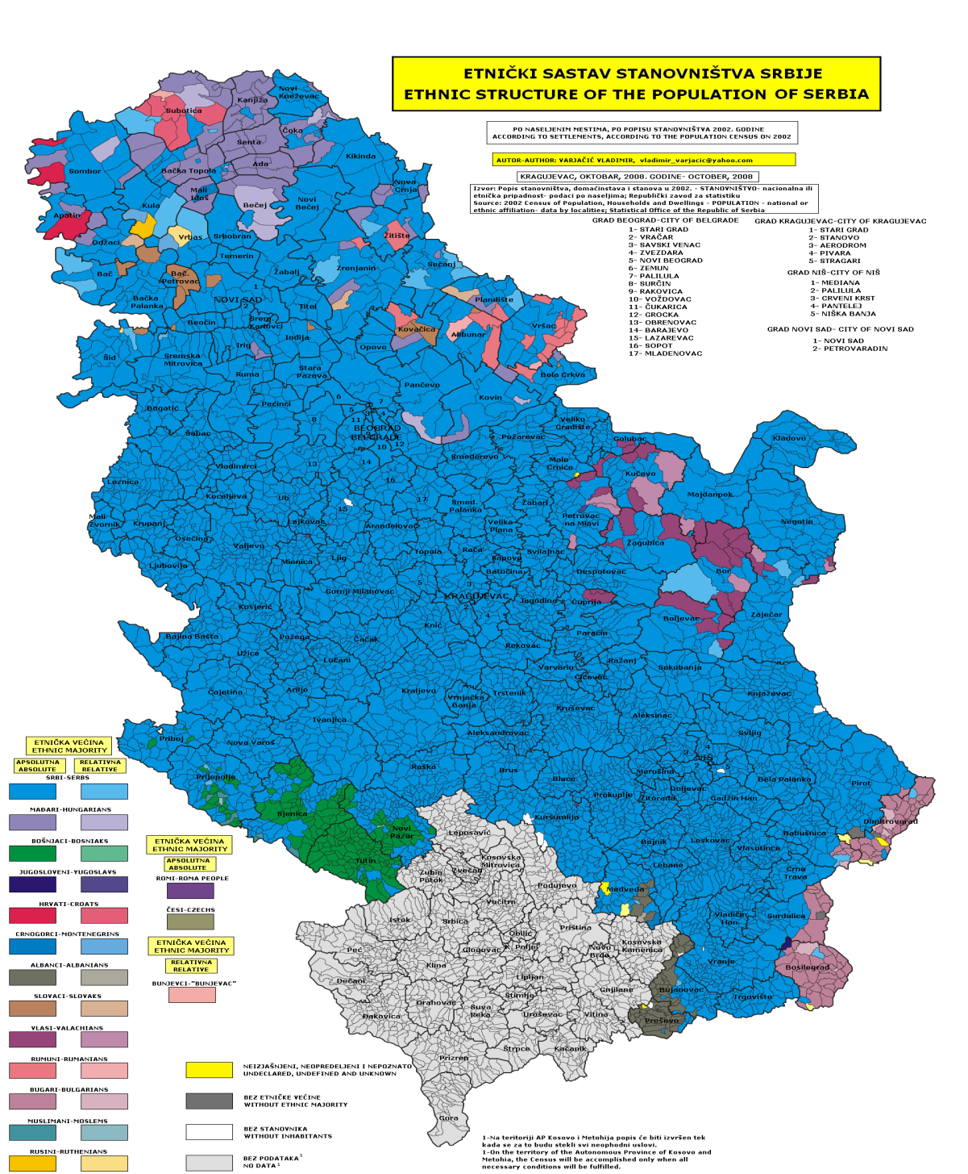

Slide 21
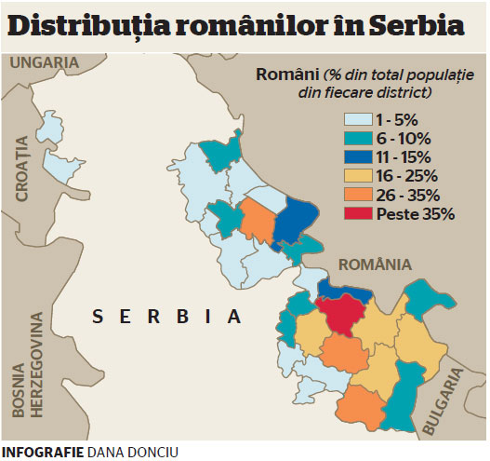

Slide 22
Diferențe între Voievodina și Timoc
În prezent rumânii (Voivodina) și vlahii (Timoc) nu sunt considerați aceeași minoritate națională deși sunt vorbitorii aceleiași limbi si au aceleași obiceiuri.
Recunoașterea minorității române din Voivodina în 2007 le dă acestora dreptul de a se constitui in organisme cu valoare politică care să le apere interesele.
Românii din Timoc/vlahii nu sunt recunoscuți ca minoritate națională ci doar ca grup etnic (nu au drepturi politice și culturale în limba maternă)
În Voievodina limba oficială este sârba și sunt recunoscute limbile minorităților naționale: maghiară, croata, slovacă, română, ruteană
În Timoc au fost instalați majoritatea refugiaților sârbi din fostele state ale Yugoslaviei, în special în comunitățile vorbitoare de limbă română (tranziția nou-veniților fiind mai ușoară decât în cazul altor minorități ex-yugoslave). Acest fapt a modificat însă structura etnică a provinciei.
Vlahii reprezintă a 8-a minoritate etnică a Serbiei, iar rumânii a 9-a, dacă ar constitui o singură minoritate ar constitui a 5-a minoritate a acesteia, depășindu-i pe croați, muntenegreni, etc.

Slide 23
Reprezentarea minorităţilor în Timoc
Reprezentanții comunităţii vlahe vorbitoare de limba română susțin originea lor română, însă consiliile înfiinţate pentru reprezentarea minorităţilor au fost, în unele cazuri, preluate de membri ai partidelor de guvernămând împotriva intereselor minorităţilor pe care ar trebui să le reprezinte.
Consiliul Naţional al Minorităţii Vlahe este o entitate oficială, care primeşte anual de la Belgrad un buget de câteva zeci de mii de euro, oficial, pentru activităţi de prezervare a culturii şi tradiţiilor specifice acestei minorităţi.
Consiliul este condus, din 2010, de membri ai Partidului Democrat şi Partidului Socialist aflați la guvernare, dar cei mai mulţi dintre ei nu au nicio legătură cu minoritatea vlahă/română, fiind de naţionalitate sârbă.
În Timoc vlahii nu sunt recunoscuți ca minoritate națională iar limba română nu este recunoscută ca limbă maternă

Slide 24
Crearea limbii „vlahe”
La scurtă vreme după ce a preluat mandatul la Consiliul Naţional al Minorităţii Vlahe (CNMV), în 2010 Radiša Dragojevic a anulat o directivă a consiliului care stipula că limba oficială a comunităţii vlahe/române din Valea Timocului este limba română și a anunţat că va iniţia standardizarea limbii vlahe.
La începutul lui 2012, autorităţile sârbe au mai făcut un pas spre asimilarea etnicilor români. Consiliul Naţional al Minorităţii Vlahe a adoptat alfabetul vlah, cu grafie slavonă.
Reacția minorității vlahe/române a fost imediată, dar fără urmări: pe 27 februarie 2012, Partia Democrată a Rumânilor din Serbia, Asociaţiei „Ariadnae Filum“ Societatea pentru Cultura Vlahilor-Rumânilor, Asociaţia „Traian“ Societatea Românilor-Vlahilor, Societătea pentru Cultura, Limba şi Religia Vlahilor-Românilor din Pomoravlje, Asociaţiei „Dunărea“ Societatea pentru tradiţia şi cultura rumânilor, Centrul de dezvoltare rurală - Iniţiativa culturală a rumânilor din Serbia au adresat o scrisoare publică împotriva adoptării alfabetul vlah, cu grafie slavonă:
(…) "Vlahii nu au oportunitatea de păstrare a identităţii naţionale, sunt manipulaţi de majoritatea instituţiilor, de stat. De asemenea, nu există posibilitatea studierii limbii materne în şcoli. Actualul Consiliu Naţional Vlah, în cadrul provocărilor cu România, a respins limba română şi a proclamat limba sârbă ca limbă a noastră. De ce vlahii nu au presă în limba lor şi nu au posibilitatea păstrării culturii şi tradiţiei? Dacă statul a fost corect cu vlahii, atunci de ce nu avem oportunităţile pe care le au celelalte grupuri minoritare din Serbia" (…).
Limba vlahă este limba română vorbită în partea de vest și centrală în graiul bănățean (muntenesc) și în partea de est în graiul oltenesc

Slide 25
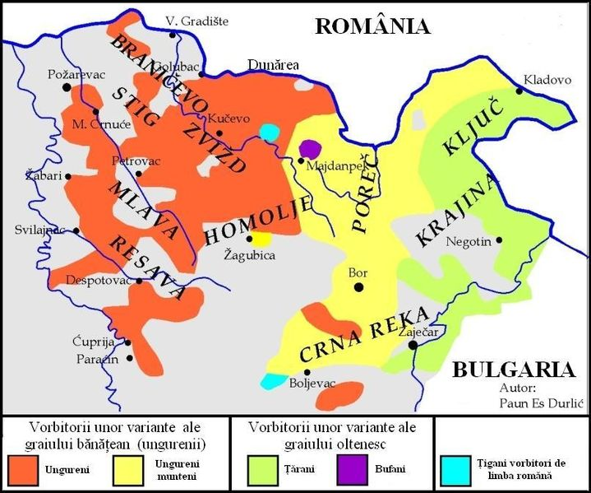

Slide 26
Lupta pentru supraviețuirea comunității române ca minoritate națională în Serbia
2003, Boian Alexandrovic a ridicat la Mălăinița din fonduri proprii, pe un teren aflat în proprietatea sa, prima biserică ortodoxă română din Serbia de răsărit. Urmează un conflict îndelungat cu autoritățile sârbe, care cereau demolarea lăcașului, invocând ilegalitatea acestei construcții. Un oponent vehement a lui Alexandrovic este și Biserica Ortodoxă Sârbă care se teme să-și piardă influența în acest colț al Serbiei. Scandalul a ajuns să fie comentat în presa internațională. În aprilie 2005, incidentul a fost discutat și la adunarea Consiliului Europei. La sfârșitul anului 2006, ipodiaconul Boian Alecsandrovic, a fost condamnat la două luni de inchisoare, cu suspendare.
În 2010, autorităţile sârbe au anchetat peste 300 de români timoceni din oraşele Petrovac şi Pojarevac, acuzaţi că ar fi falsificat listele pentru alegerile Consiliului Naţional al Minorităţii Vlahe. Aceştia au fost ameninţaţi şi făcuţi trădători pentru „vina" de a se fi înscris pe listele româneşti.

Slide 27
Poziția actuală a României față de românii timoceni
2004 se solicită de către guvernul României deschiderea unui consulat la Zajecear, propunere respinsă de guvernul sârb
România a cerut pe 29.02.2012, la Bruxelles, „garanții serioase privind respectarea dreptului minorității vlahe” pentru a-și da acordul ca Serbia să primească statutul de țară candidată la UE
Răspunsul inițial al președintele sârb Boris Tadici a fost că Serbia nu va accepta "condiţii imposibile şi nu va renunţa la principiile sale pentru aderarea la UE", subliniind că „vlahii de pe teritoriul sârb refuză să se declare români. Dacă noi nu vom stabili linii roşii, nimeni nu ne va lua în serios, iar acest lucru este valabil şi pentru minoritatea vlahă”.
Pe 01.03.2012 se încheie Protocolul privind situația minorității vlahe între România și Serbia, prin care se garantează câteva drepturi fundamentale pentru această minoritatea: neamestecul autorităților sârbe în afirmarea identității, dreptul de a folosi scrierea latina, de a avea biserici, școli și informare in limba maternă.
Ca urmare a încheierii Protocolului guvernul sârb acceptă deschiderea consulatului român la Zajecear

Slide 28
